Slide 1
Sieťové tecnhológie
Maroš Tomašov I.C
SOS Handlová, Lipová 8

Slide 2
Využitie
Spojenie sa s ľudmi okolo sveta
Dostupnosť k informáciam
Prepojenie si pracovných staníc
Pozeranie obsahu na internete
Vzdelávanie

Slide 3
História sieti
Z kade sa berú?
Zrodenie Sieťových technológii bolo 1.1.1983, Siete boli aj predtým, ale nemali štandardný spôsob komunikácie. V roku 1983 sa zaviedol TCP (Transfer Control Protocol)/ IP (Internet Protocol)

Slide 4
01
03
Užívateľ
Router
Užívateľ pošle requeste na server, a bude očakávať komunikáciu naspäť
Tu sa naša informácie presmeruje priamo na server kam bola poslaná
02
04
Sprostredkovanie
Server
Pomocou káblov je pripojený celý svet, ktoré nám sprostredkujú pripojenie k ostatným zariadeniam
Tu už sme na konci, kde nám server pošle odpoveď naspäť, a mi dostaneme našu požadovanú infomáciu v rovnakom povstupe

Slide 5
Som zvedavý, ako vysoko rýchlostný internet dodrží v uzavretej osade maximálne povolenú rýchlosť.
- Jozef Páleník

Slide 6
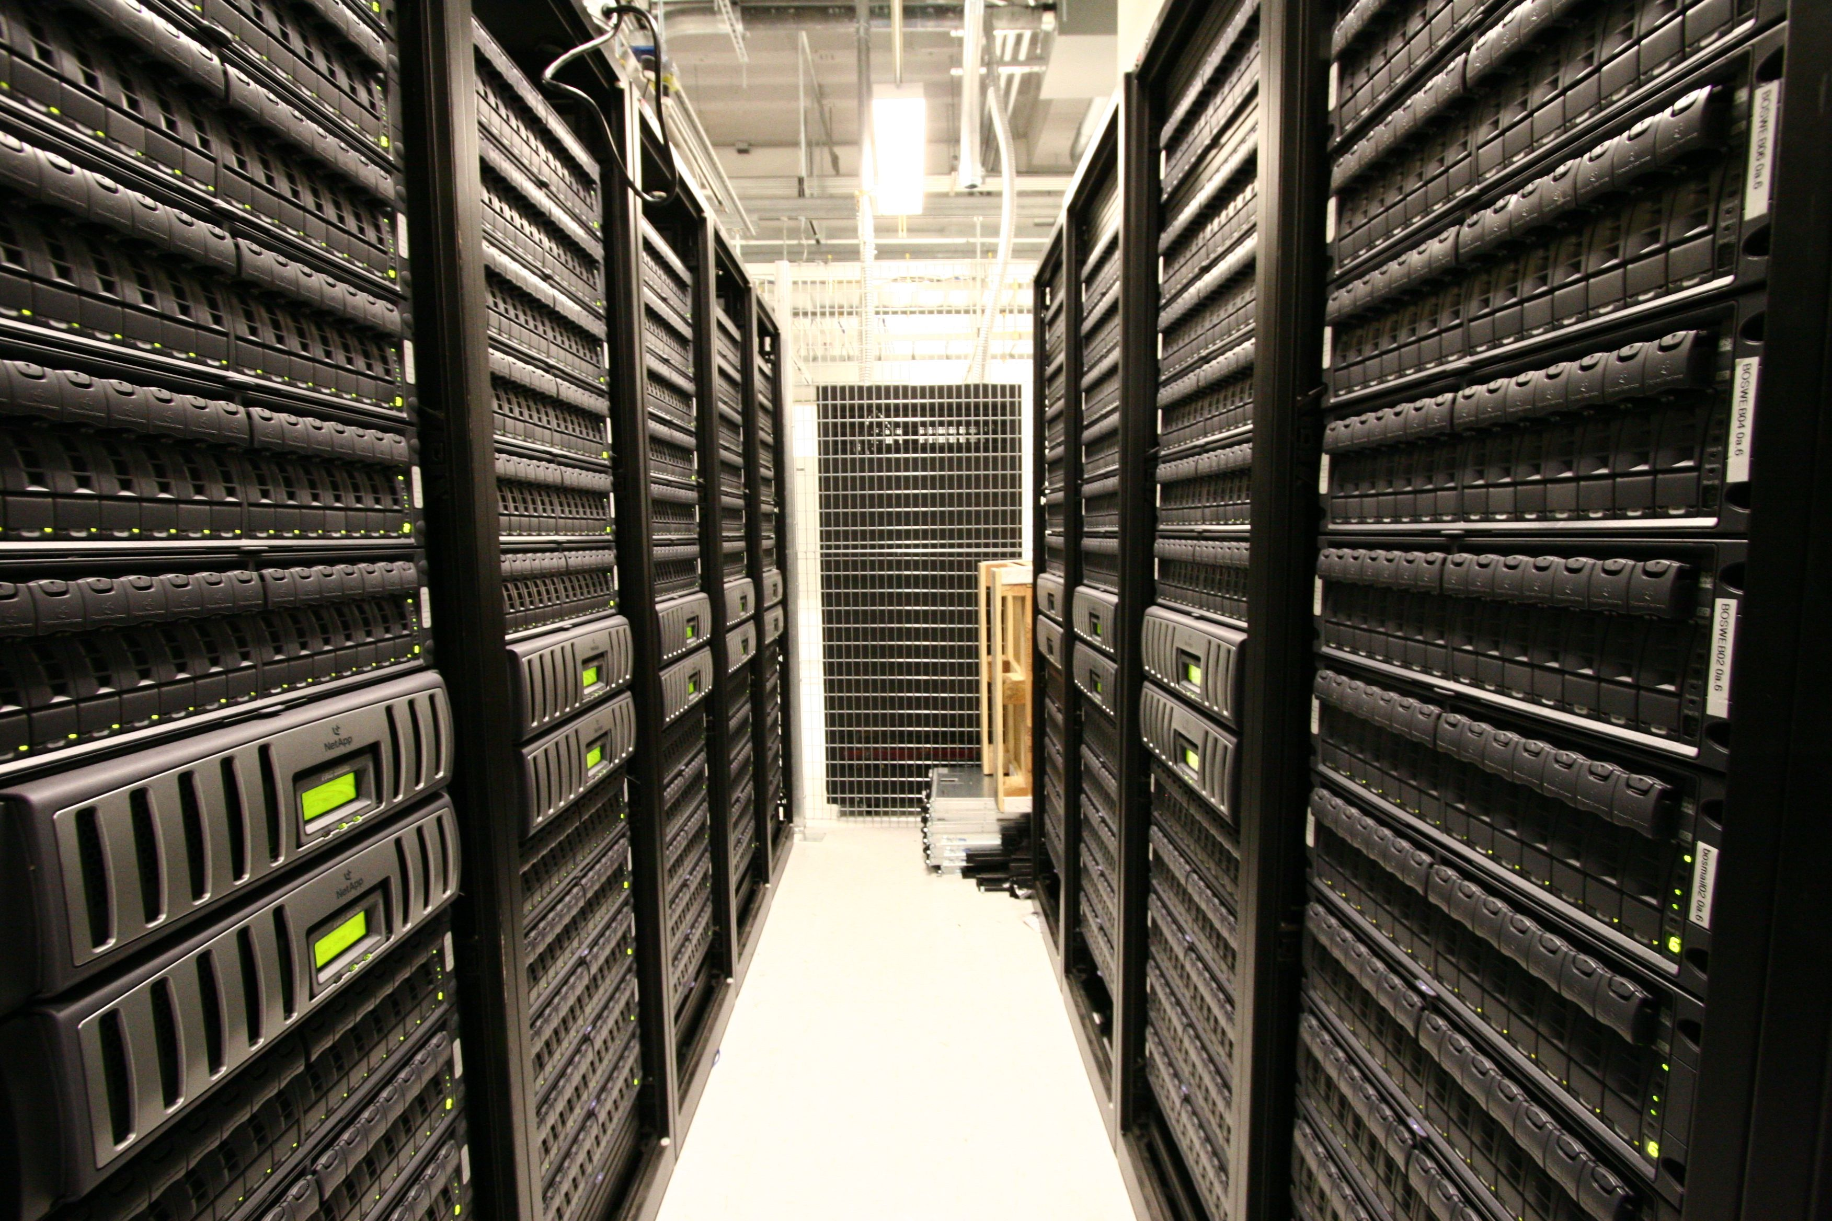
Server
Server je zariadenie, v ktorom sú uložené dáta, ktoré sú poslané uživatelovi, alebo bude spracovávať informacie e.g. O hre, kde sa hráči pripájajú na spoločný server ,ktorý vyhodnocuje kolíziu a pod.
Zvyčajne sa servery nachádzaju v miestnostiach,
ktoré nazývame serverovňa,
je v nej veľa serverov pokope.
Servery sú v nej dostatočne
chladené a bezpečnejšie uložené

Slide 7
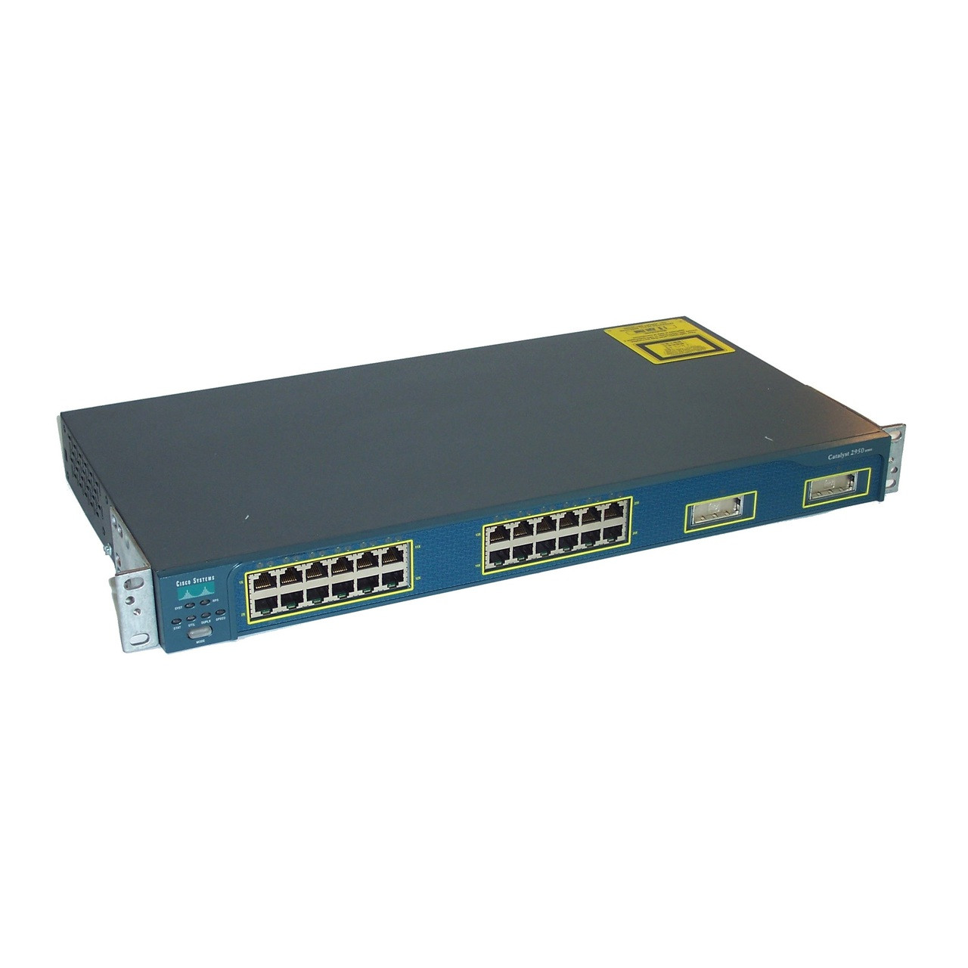
Switch
Switch je zariadenie, ktoré presmerováva internetovú dopravu. Jeho jediná funkcia už je zakombinovaná do jeho názvu. Z jedného alebo viac Ethernetových/Optických pripojení vedia pripojenia rozšíriť.
Aj samostatne switche by mali byť
nakonfigurované a zabezpečené
pred vstupom nepovoľaných ľudí.

Slide 8
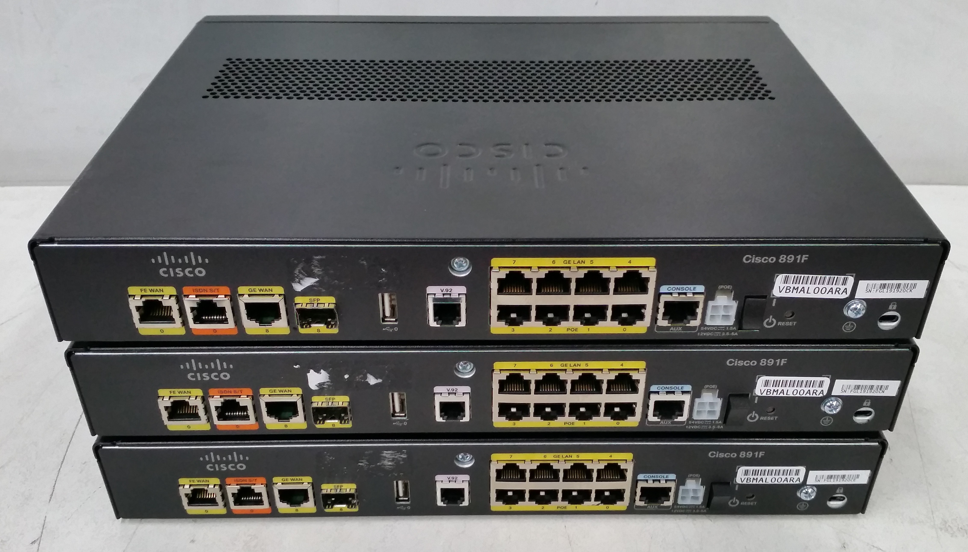
Router
Router je zariadenie, ktoré prepája našu LAN sieť so svetom. Routerom máme vačšiu kontrolu nad našou LAN sieťou ako pomocou switchu. Router sám priraďuje Ipv4 a Ipv6 adresu pomocou DHCP.
Cez Router vieme konfigurovať
aké stránky sa budú prepúšťať do siete
a je prvá vrstva ochrany našej siete.

Slide 9
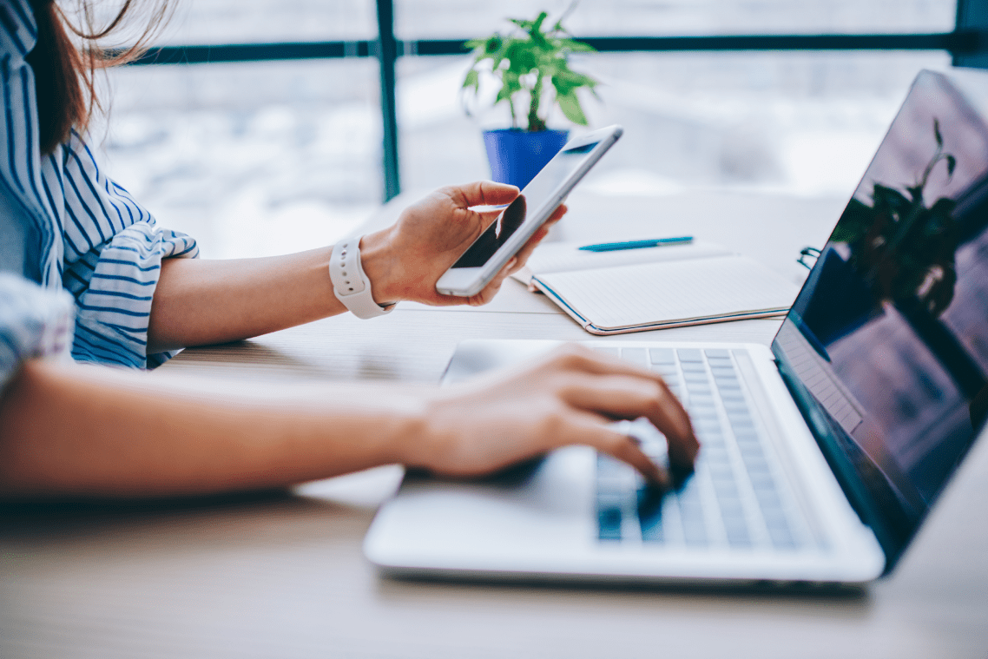
End-user
Koncoví používateľ je užívateľ sám, ktorý sa internetom prechádza používa ho na volanie. Je to koncoví používateľ siete, kedže leží na druhej strane siete od Serveru.

Slide 10
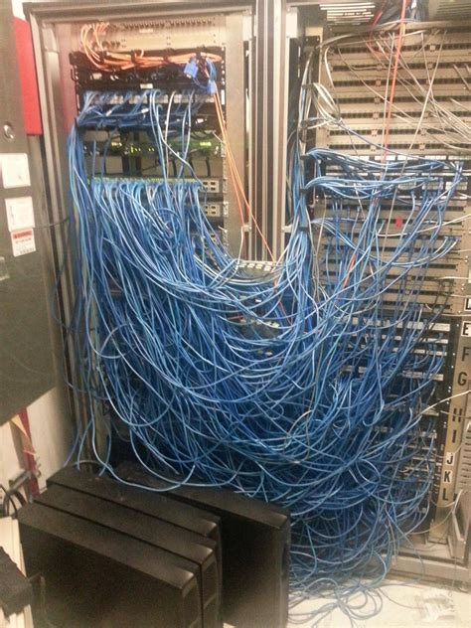
Typy Prepojení
METALICKÉ KÁBLE
Data sa prenášajú pomocou elektrických impulzov
OPTICKÉ KÁBLE
Data sa prenášajú pomocou Svetelných impulzov, svetlo je rýchlejšie a menej šumu je v kábli
BEZ DRÔTOVÉ PRIPOJENIE
Dáta su prenášané vzduchom, čím sa nemusí rozvrhovať prepojenie klábov
Pripojenie káblami je základ internetu,
káblami je prepojený celý svet
a každý kábel ma výhodu a nevýhodu

Slide 11
Protokoly
Sieťové Komunikačné Protokoly
TCP – Transmission Control Protocol
HTTP – Hyper Text Transfer Protocol
Sieťové komunikačné Protokoloy
SSH – Secure Shell
SSL – Secure Socket Shell
TLS – Transport Layer Security
Smerovacie protokoly
OSPF – Open Shortest Path First
BGP - Border Gateway Protocol
Protokoly zisťovania služieb
DNS – Domain Name System
DHCP – Dynamic Host Configuration Protocol

Slide 12
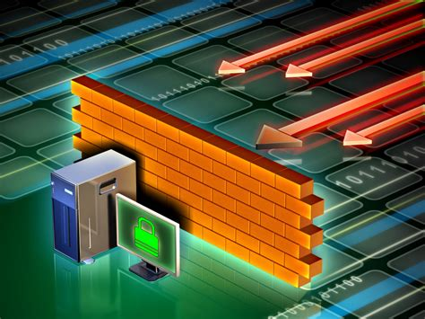
Bezpečnosť domácej siete
Zmena predvoleného hesla
Aktualizácia firmware routeru
Použitie silného hesla Wi-Fi
Aktivujte filtrovanie MAC adries
Pravidelne sledujte zariadenia v sieti:
Nezdieľajte heslo:

Slide 13
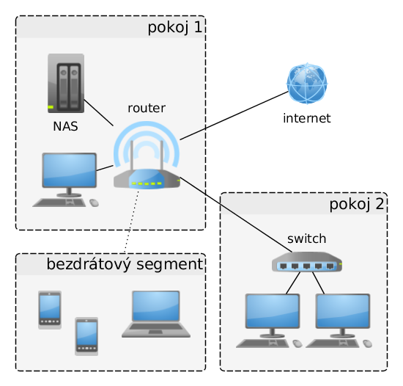
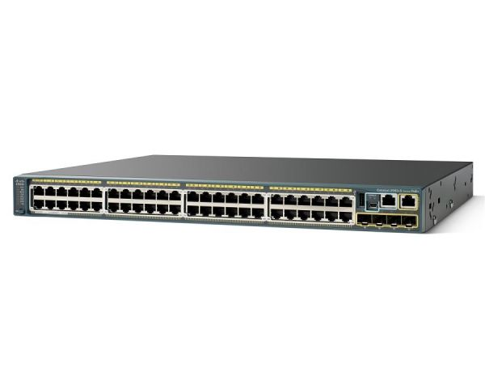
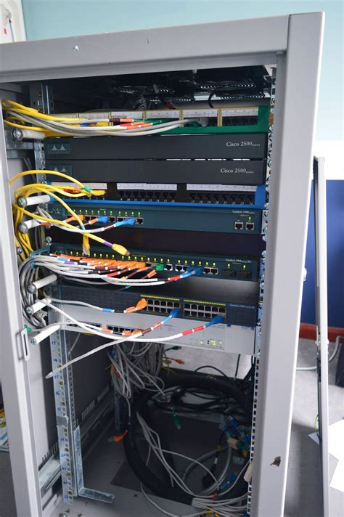

Slide 14
Dakujem za pozornost!

